Slide 1
VSTECS
ALVIN HEE JUN SHEUNG (A19EC0015)
INTAN MARINA BINTI SULAIMAN (A19EC0053)
NOR ARMIRANI BINTI MOHD MAZLAN (A19EC0122)
SHAKIRAH BINTI MOHD SHUKUR (A19EC0159)
TEE HUI YOU (A19EC0170)

Slide 2
PROFIL SYARIKAT
1

Slide 3
PROFIL SYARIKAT
VSTECS merupakan sebuah perniagaan yang mengedar pelbagai produk ICT. Antara produk-produk yang diedar ialah computer riba, telefon pintar, tablet, pencetak, perisian, infrastruktur rangkaian dan komunikasi dan perisian perusahaan. VSTECS telah mengedar produk ICT tersebut kepada lebih 40 syarikat ternama seperti Apple, Samsung, Microsoft dan Dell.
VSTECS mempunyai beberapa pembahagian kumpulan perniagaan iaitu pengagihan ICT, sistem enterprise dan perkhidmatan ICT. Pengagihan ICT akan mengagihkan produk-produk ICT kepada para penjual terutamanya peruncit. System enterprise pula akan mengedar produk ICT kepada penjual semula yang terdiri daripada penyepadu system dan peniaga korporat. Bagi perkhidamatan ICT pula akan meyediakna peruntukan sistem dan perkhidamatan ICT.

Slide 4
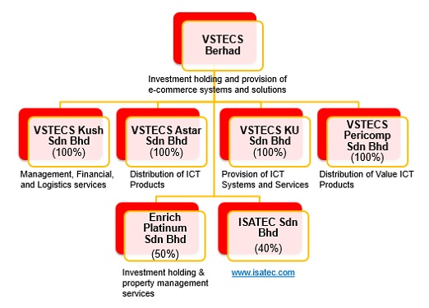
PROFIL SYARIKAT

Slide 5
PROFIL SYARIKAT
MISI
Bekerja keras untuk menjadi pembekal terkemuka ICT di Malaysia
Menjalakan perniagaan mereka dengan professional dan berintegriti
Bekerjasama untuk mencapai keuntungan bagi pertumbuhan masa depan
VISI
Menjadi penyedia utama produk teknologi maklumat dan komunikasi dan perkhidmatan nilai tambah.

Slide 6
PROFIL SYARIKAT
Membawa maksud “Speed and growth”
Gabungan huruf ‘e’ dan ‘v’ yang menjadi satu huruf ‘e’ mewakili perantian elektronik serta mencerminkan perniagaan mereka

Slide 7
KEJAYAAN SYARIKAT
2

Slide 8
KEJAYAAN SYARIKAT
TAHUN | KEJAYAAN
1985 | Memulakan perniagaan dalam bidang pemasaran komputer peribadi di bawah VSTECS Ku Sdn. Bhd.
1986 | VSTECS Pericomp Sdn. Bhd. (Dahulunya dikenali sebagai ECS Pericomp Sdn. Bhd.) ditubuhkan untuk menguruskan peredaran peralatan kepada para peniaga.
1994 | Pembukaan cawangan pejabat di Penang
2000 | VSTECS Kush Sdn. Bhd. menjadi anak syarikat dengan mempunyai 60% saham dari VSTECS Holdings (Singapura) Limited (dahulunya dikenali sebagai ECS Holdings Limited dari Singapura).
2004 | Mendapat penganugerahan status MSC daripada MDeC.

Slide 9
KEJAYAAN SYARIKAT
TAHUN | KEJAYAAN
2008 | Pembukaan pejabat jualan di Johor Bahru dan Kuantan Pembukaan pejabat korporat integrasi dan kilang di Kota Damansara.
2010 | VSTECS tersenarai dalam Pasaran Utama Bursa Malaysia Securities Berhad
2011 | Bekerjasama Bersama Dell dan Lenovo. Mempamerkan Mesin Pangkalan Data Oracle Exadata, yang pertama di Malaysia di Pusat Teknologi di ibu pejabat VSTECS
2000 | VSTECS Kush Sdn. Bhd. menjadi anak syarikat dengan mempunyai 60% saham dari VSTECS Holdings (Singapura) Limited (dahulunya dikenali sebagai ECS Holdings Limited dari Singapura).

Slide 10
KEJAYAAN SYARIKAT
TAHUN | KEJAYAAN
2004 | Mendapat penganugerahan status MSC daripada MDeC.
2005 | Pengenalan program untuk memasang terminal kad kredit pada pusat jualan dan pada para penjual kedua.
2013 - 2016 | Berjaya bekerjasama dengan beberapa syarikat telefon pintar seperti Asus, Samsung, Microsoft Mobile, Xiaomi dan Huawei.
2015 | Ulang tahun penubuhan syarikat yang ke-30
2018 | Menukar nama kepada VSTECS Berhad

Slide 11
NILAI YANG DIPELAJARI
3

Slide 12
NILAI YANG DIPELAJARI
BIJAK MEMBUAT STRATEGI
KEGIGIHAN UNTUK BERJAYA
Tidak membuat keputusan secara terburu-buru
VSTECS gigih mencari sumber produk baharu untuk meluaskan pasaran mereka
sentiasa menguasai trend bidang ICT di seluruh dunia supaya tidak tertinggalan zaman
sentiasa memerhatikan produk ICT baharu yang dipasarkan oleh syarikat di seluruh dunia

Slide 13
KESIMPULAN
4

Slide 14
KESIMPULAN
Kita sebagai pelajar universiti yang bakal langkah ke alam pekerjaan haruslah sentiasa memerhatikan trend ICT dunia. Hal ini kerana dunia kita semakin maju dan telah memasuki revolusi perindustrian 4.0. Selain itu, kita haruslah mencontohi sikap pengasas VSTECS yang tidak putus asa untuk terus berjaya dalam bidang yang diceburinya. Kita perlulah bijak mencari jalan dan idea apabila menghadapi cabaran.

Slide 15
SEKIAN, TERIMA KASIH !

